Slide 1
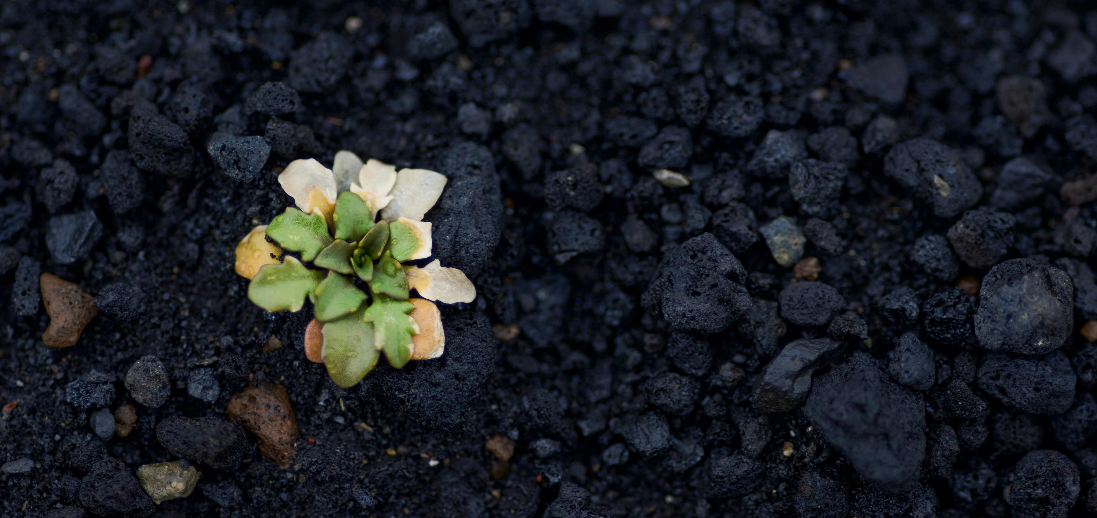
Úspory klimatu na NVM
Ve společnosti Skanska zaznamenáváme naše úspory klimatu v iniciativě zvané „hon na klima“. Jde o to soutěžit v regionech a odvětvích činnosti a umět se navzájem učit.
Níže je uveden seznam u nás registrovaných opatření, pomozte nám je vyplnit!
Kategorie | Akce | Projekt | Ušetřené tuny CO2
Pracovní stroje | Redesign logistiky s využitím stávajících věžových jeřábů místo provozování mobilního jeřábu (2 roky) | NVM By36 | 34,0
Pracovní stroje | Místo přímotopů využívá dálkové vytápění v celém domě | NVM By36 | 12,0
Pracovní stroje | Vykládka pomocí elektrického nákladního vozu místo kolového nakladače | NVM By35 | 2,3
Pracovní stroje | Vyhněte se osobní přepravě do alternativního skladovacího prostoru jinde pro vykládku dodávek | NVM By35 | 1,7
Podlaha | Buničinová podlaha je nahrazena zemním betonem | NVM By36 | 1,3
Vnitřní stěny a schody | Používá modulární stěny namísto dočasných stěn ve dřevě | NVM By36 | 12,0
transporty | Místo meziskladů fasád v depech přicházejí na pracoviště dodávky „just in time“ | NVM By36 | 9,4
transporty | Elektrický golfový vozík se používá jako dopravní prostředek pro personál a vybavení, místo auta na benzín / naftu |  | 0,2
transporty | Přímé dodávky na místo namísto plánovaných transportů do jiného skladovacího prostoru |  | 4,3
 |  |  | 77,14

Slide 2
Mějte opravdu dobrý a zelený týden!

